Slide 1
INTRODUCCIÓN
Esteban Álvarez

Slide 2
Programa
¿Qué es un programa?
Desde el punto de vista de un usuario
Desde el punto de vista de un programador

Slide 3
Programa
Generalmente, la primera razón que mueve a una persona hacia el aprendizaje de la programación es utilizar el ordenador como herramienta para resolver problemas concretos.

Slide 4
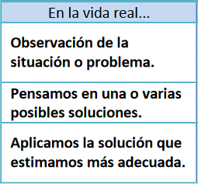
Programa
Resolución de un problema en la vida real:

Slide 5
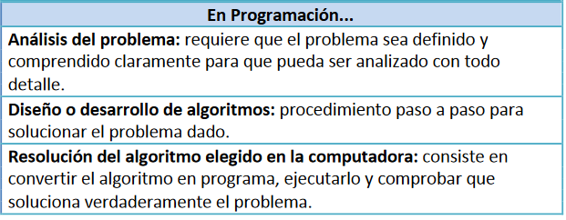
Programa
Resolución de un problema en programación:

Slide 6
Algoritmo
Palabra clave: algoritmo
¿Qué es un algoritmo?
Vídeo 1

Slide 7
Algoritmo
Escribe un algoritmo para calentar una taza de café en el microondas
Analiza si puedes detallar más ese algoritmo
¿Es posible que existan varios algoritmos diferentes para un mismo problema?

Slide 8
Algoritmo y programa
Un algoritmo es independiente de un lenguaje de programación al igual que puedes escribir el algoritmo para lavarte los dientes en cualquier idioma y utilizar una libreta, bolígrafo, lápiz o un documento de texto electrónico
Un programa aplica un algoritmo utilizando un lenguaje de programación con el objetivo de resolver un problema
El lenguaje de programación es solo un medio para expresar un algoritmo y el ordenador un procesador para ejecutarlo

Slide 9
Algoritmo
En esencia, todo problema se puede describir por medio de un algoritmo y sus características fundamentales son:
Debe ser preciso e indicar el orden de realización paso a paso.
Debe estar definido, si se ejecuta dos o más veces, debe obtener el mismo resultado cada vez.
Debe ser finito, debe tener un número finito de pasos.

Slide 10
Algoritmo
Si los problemas son muy complejos, se necesita descomponerlos en problemas más pequeños
Métodos:
Diseño descendente. Descomposición del problema en problemas más sencillos de resolver
Diseño modular (top-down). Dividir un problema en módulos más pequeños o sub-programas.
Se basan en la teoría de “divide y vencerás”

Slide 11
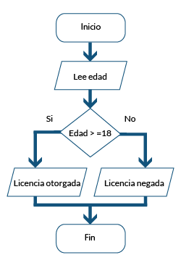
Algoritmo. Representación
Para representar gráficamente un algoritmo podemos usar:
Diagramas de flujo

Slide 12
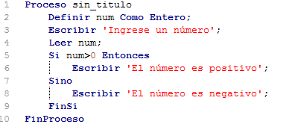
Algoritmo. Representación
Para representar gráficamente un algoritmo podemos usar:
Pseudocódigo. Es lo que hemos hecho en el algoritmo para calentar en el microondas. Es el método más utilizado
En realidad se adaptan las palabras a acciones que se pueden realizar con los lenguajes de programación:

Slide 13
Algoritmo. Representación
Para representar gráficamente un algoritmo podemos usar:
Tablas de decisión. En una tabla son representadas las posibles condiciones del problema con sus respectivas acciones.
Suele ser una técnica de apoyo al pseudocódigo cuando existen situaciones condicionales complejas

Slide 14
Algoritmos. Conclusión
Vídeo 2
El algoritmo es el elemento más importante de la programación

Slide 15
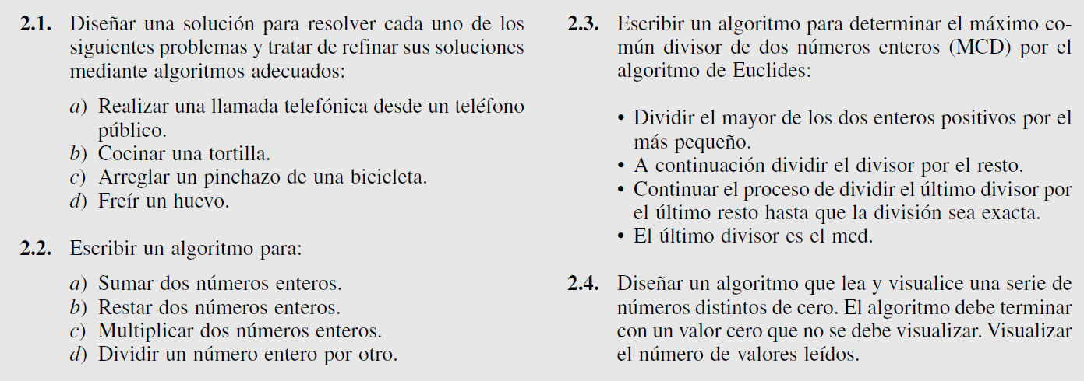
EJERCICIOS

Slide 16
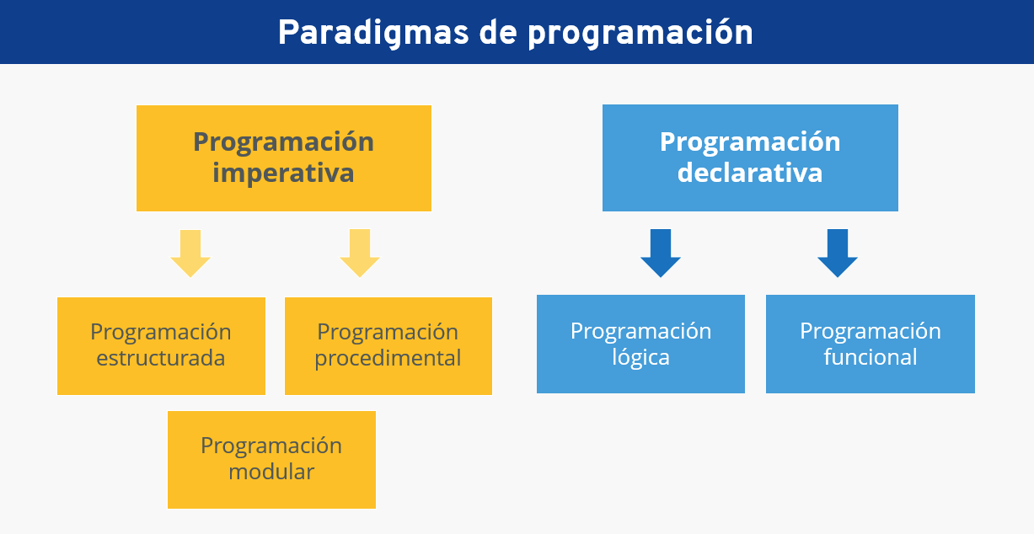
Paradigmas de programación
Son los principios fundamentales de la programación del software

Slide 17
Fases de la programación
Fase de resolución del problema
Fase de implementación
Fase de explotación y mantenimiento

Slide 18
Fases de la programación
Fase de resolución del problema
Análisis. Ya hemos visto que se necesita analizar el problema viendo las necesidades del cliente y valorando las posibles soluciones.
Diseño. En base al análisis realizado, se desarrolla el algoritmo.

Slide 19
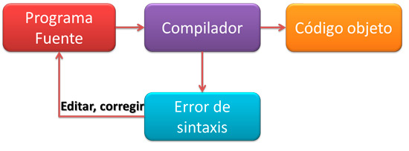
Fases de la programación
Fase de implementación
Esta etapa consiste en traducir los resultados obtenidos a un determinado lenguaje de programación
Pero para que nuestro programa comience a funcionar, antes debe ser traducido a un lenguaje que la máquina entienda (código máquina o código objeto)
Es aquí donde aparecen los términos compilación, compilador e interpretación

Slide 20
Fases de la programación
Fase de explotación y mantenimiento
Cuando el programa ya está instalado en el sistema y está siendo de utilidad para los usuarios, decimos que se encuentra en fase de explotación.
Periódicamente será necesario realizar evaluaciones y, si es necesario, llevar a cabo modificaciones para que el programa se adapte o actualice a nuevas necesidades, pudiendo también corregirse errores no detectados anteriormente. Este proceso recibe el nombre de mantenimiento del software.

Slide 21
Ciclo de vida del software
En ingeniería del software se utiliza el término ciclo de vida para referirse a los estados por los que pasa una aplicación a lo largo de su “vida”
Existen varios tipos de ciclo de vida. Busca información sobre ellos

Slide 22
Lenguajes de programación
Hemos visto que es la forma que tenemos de dar a la máquina las instrucciones para aplicar un algoritmo
Se puede establecer una clasificación dependiendo de lo cerca que estén del lenguaje humano o de los ordenadores:
Lenguaje máquina
Lenguaje ensamblador
Lenguajes de alto nivel
Compilados
Interpretados
Pseudo-compilados o pseudo-interpretados

Slide 23
Lenguajes de programación
Lenguaje máquina
Este es el lenguaje utilizado directamente por el procesador
Consta de un conjunto de instrucciones codificadas en binario (ceros y unos)
Fue el primer lenguaje de programación
Tiene muchas limitaciones y es muy complicado

Slide 24
Lenguajes de programación
Lenguaje ensamblador
Es la evolución del lenguaje máquina
Las secuencias de ceros y unos se sustituyen por códigos de operación (ADD, MUL, DIV)
Sigue siendo dependiente de la máquina en que se ejecute
Aún de muy bajo nivel

Slide 25
Lenguajes de programación
Lenguajes de alto nivel
Se acercan al lenguaje humano
Son independientes del procesador en el que se ejecutan
Lenguajes compilados. Se escriben en alto nivel y se compilan (traducen) a lenguaje máquina. Pascal, Fortran, C, C++
Lenguajes interpretados. Se habla de interpretación en lugar de compilación porque se crea un ejecutable que no se guarda en memoria, sino que se ejecuta directamente. Perl, PHP, Python, Javascript
Lenguajes pseudo-compilados. Se genera un código intermedio (bytecodes) que debe ser interpretado por una aplicación. Es el caso de java y la máquina virtual de java

Slide 26
El lenguaje Java
Características principales:
El código generado por el compilador Java es independiente de la arquitectura
Está totalmente orientado a objetos
Su sintaxis es similar a C y C++
Es distribuido, preparado para aplicaciones TCP/IP
Dispone de un amplio conjunto de bibliotecas
Es robusto, realizando comprobaciones del código en tiempo de compilación y de ejecución
La seguridad está garantizada, ya que las aplicaciones Java no acceden a zonas delicadas de memoria o de sistema.

Slide 27
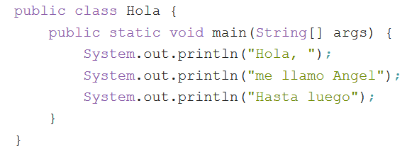
Estructura de un programa Java

Slide 28
Estructura de un programa Java
Hola es una clase

Slide 29
Estructura de un programa Java
Todo su contenido va entre llaves {}

Slide 30
Estructura de un programa Java
Main es el programa principal. Todo nuestro código va a ir aquí.
Observa que contiene un bloque de código delimitado por llaves.

Slide 31
Estructura de un programa Java
Dentro de main hay tres instrucciones
Cada una de ellas acaba con punto y coma (;)

Slide 32
Estructura de un programa Java
Cuidado!! Java distingue entre mayúsculas y minúsculas.

Slide 33
Instalación
Instalaremos el entorno Eclipse por ser más popular en el mundo empresarial
Pero existen otras opciones igual de buenas como NetBeans que es el oficial de Oracle, InteliJ, Visual Studio Code…
El proceso es sencillo
Descargar el instalador de la página oficial de Eclipse
Instalar y listo

